Slide 1
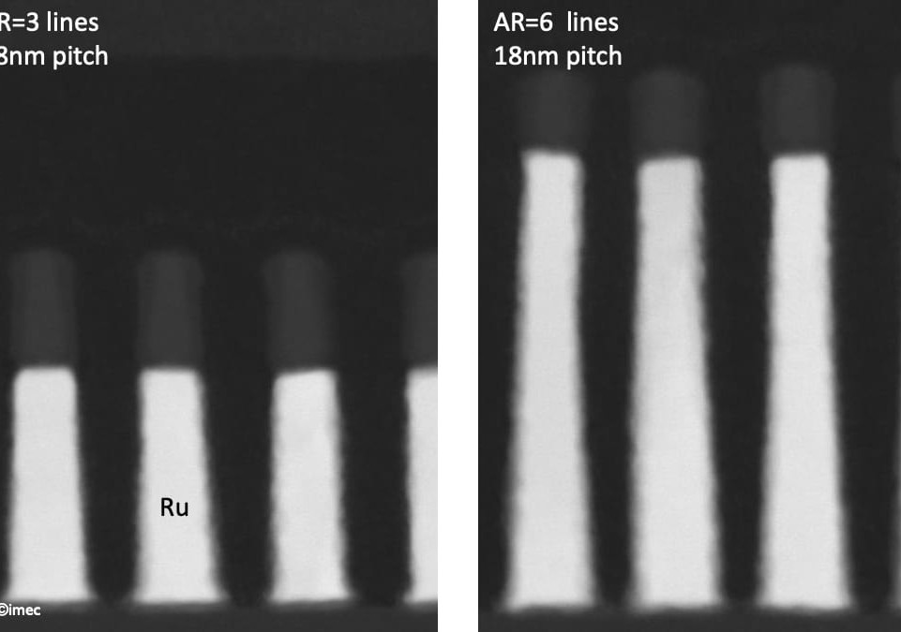
스크리닝 지표로 본
후보군
출처 — imec, semi-damascene cross-section
Soulié et al., J. Appl. Phys. 136, 171101 (2024) Table II·III와 Sankaran et al., Phys. Rev. Mater. 5, 056002 (2021)의 계산값을 합쳐 재작도

Slide 2
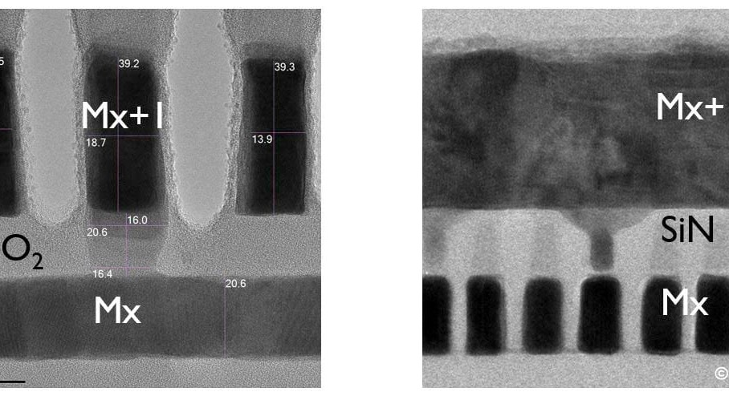
패터닝·집적: 다마신을 버리고 금속을 직접 긎는다
기존 Cu 다마신 선의 AR은 대략 1.6, semi-damascene은 1세대 2 → 2세대 3 → 이후 4, 5, 6으로 올리는 5세대 로드맵입니다.
imec은 AR=6 Ru 선이 AR=3 대비 선 저항을 약 40% 낮춘다고 보고했습니다.
출처 — imec, 18 nm pitch semi-damascene
Cu 다마신
이후
5세대
1.6
1세대
2세대
5
6
로드맵
3
4
2

Slide 3
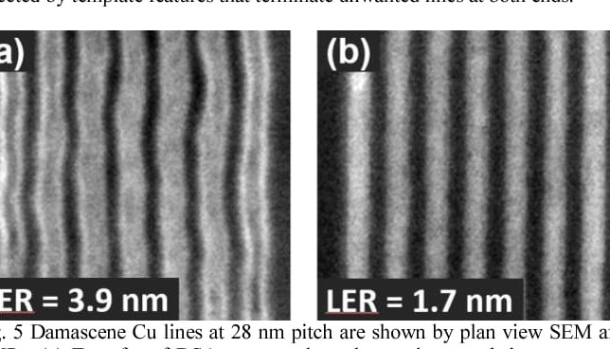
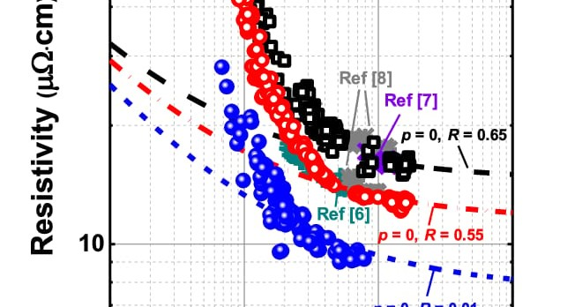
MAX 상이 계산상 가장 낮지만 아직 증착·에칭 실증이 없습니다.
실제로 300 mm 웨이퍼에서 돌아간 건 Ru, Mo, 그리고 Al 기반 금속간화합물뿐입니다.
출처 — Cu interconnect, 28 nm pitch (Semantic Scholar)
18 nm 피치 2소재 완전 자기정렬 비아
(Murdoch, VLSI 2022)
출처 — Yoon-Lee et al., large grain Ru SEM

